Slide 1





Επιστρέφουμε στο Σχολείο…Παραμένουμε ασφαλείς!
ΕΕ
ΠΡΟΓΡΑΜΜΑ
ΣΥΝΕΧΙΖΟΜΕΝΗΣ ΣΧΟΛΙΚΗΣ ΕΚΠΑΙΔΕΥΣΗΣ

Slide 2

Ακολουθώντας 6 απλά βήματα…

Slide 3
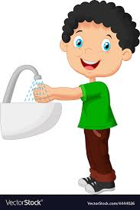
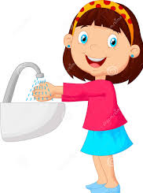
Πλένω τα χέρια μου με σαπούνι και νερό συχνά ή χρησιμοποιώ αντισηπτικό διάλυμα!

Slide 4
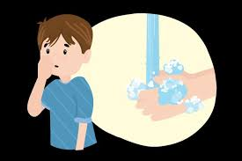
Δεν βάζω τα χέρια μου στο στόμα στη μύτη ή στα μάτια μου!

Slide 5
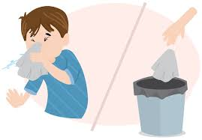
Όταν φτερνιζόμαστε ή βήχουμε καλύπτουμε το στόμα και τη μύτη με τον αγκώνα μας ή με χαρτομάντηλο και αμέσως μετά το πετάμε στον κάδο..

Slide 6


Δεν ανταλλάσω αντικείμενα όπως μαρκαδόρους, μολύβια ξυλομπογιές και παιχνίδια με τους συμμαθητές μου!

Slide 7


Δεν αλλάζω καρεκλάκι ή θέση στο θρανίο!

Slide 8
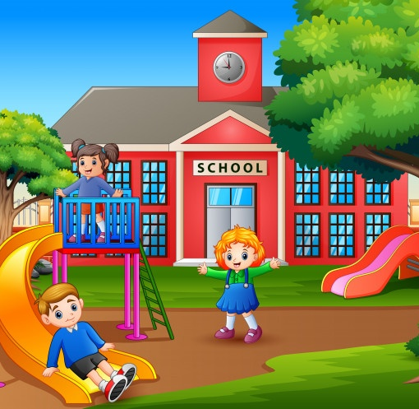
Παίζουμε κρατώντας τις αποστάσεις!ας τις αποστάσεις!

Slide 9

Προστάτευσε τον εαυτό σου και το Σχολείο σου!
ΠΡΟΓΡΑΜΜΑ
ΣΥΝΕΧΙΖΟΜΕΝΗΣ ΣΧΟΛΙΚΗΣ ΕΚΠΑΙΔΕΥΣΗΣ

